Slide 1

Сертифікація харчового продукту з географічним зазначенням «Мед Закарпаття»
Руслан Білик
Координатор з сертифікації продукції із зареєстрованими географічними зазначеннями, к. вет. наук
Органік Стандарт
25 лютого 2026

Slide 2




НАША СПІВПРАЦЯ
ДОСВІД
РЕПУТАЦІЯ
КОМПТЕТЕНТНІСТЬ
ПІДХІД
як перший орган сертифікації в Україні, ми маємо багаторічний досвід
ми маємо довіру з боку українських та міжнародних партнерів
наші фахівці — це провідні експерти, які можуть доступно пояснити складні аспекти
кожен клієнт для нас унікальний, і ми намагаємося забезпечити найкращі умови для його бізнесу

Slide 3











СТАНДАРТИ
МІЖНАРОДНІ ОРГАНІЧНІ СТАНДАРТИ
ПРИВАТНІ ОРГАНІЧНІ СТАНДАРТИ
НАЦІОНАЛЬНІ ОРГАНІЧНІ СТАНДАРТИ
СТАНДАРТИ СТАЛОГО ВИРОБНИЦТВА

Slide 4
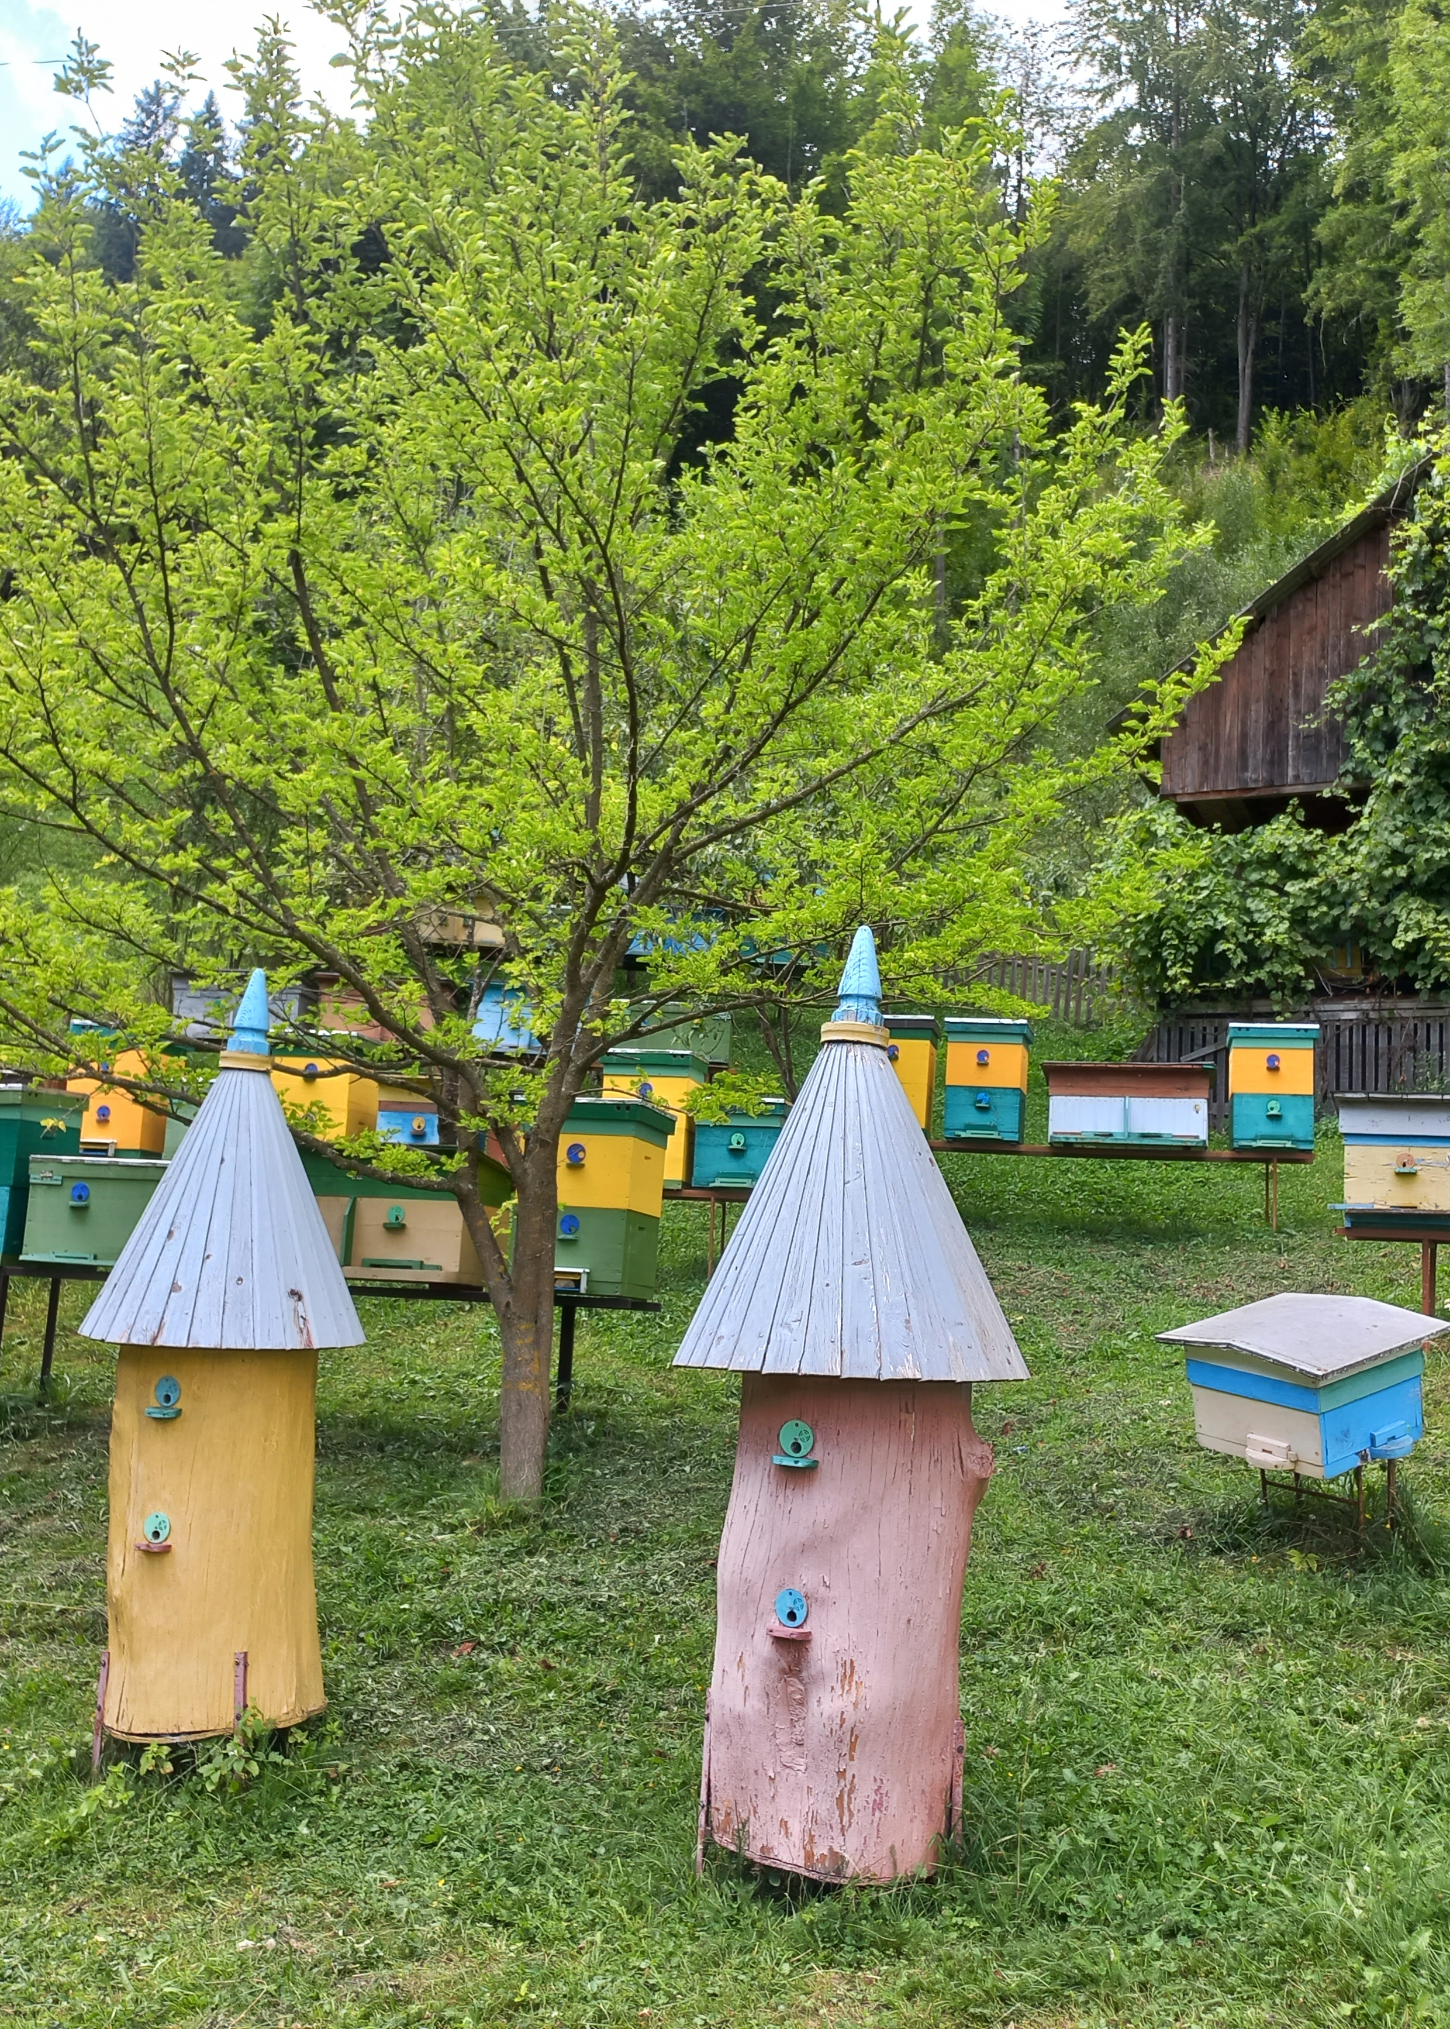

Географічне зазначеня
Це знак якості котрий наноситься на продукти харчування та засвідчує, що особлива якість та автентичність продукту зумовлена місцем географічного походження

Slide 5
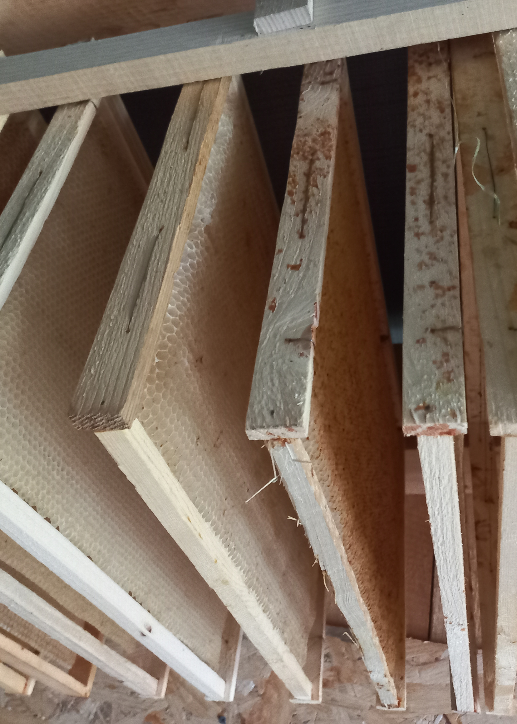
Географічне зазначеня
Наразі в Україні зареєстровано
48 національних географічних зазначень (харчові продукти та інші товари)

Slide 6
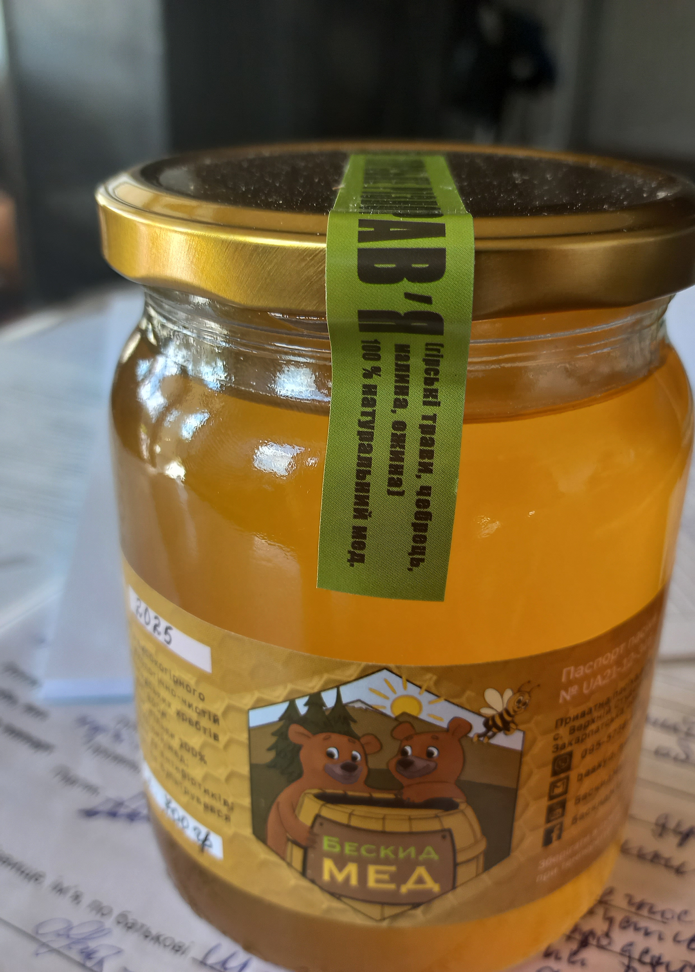
Основні українські харчові продукти з географічним зазначенням
Гуцульська овеча бриндзя
Гуцульска коровяча бриндза
Мед Закарпаття
Мелітопольська черешня,
Херсонський кавун,
Баранина Фрумушика Нова
Різні вина (Придунайська Бессарабія, Ялпуг, Шабаг, Аша-Абаг, Закарпаття та Долина Фрумушика)

Slide 7
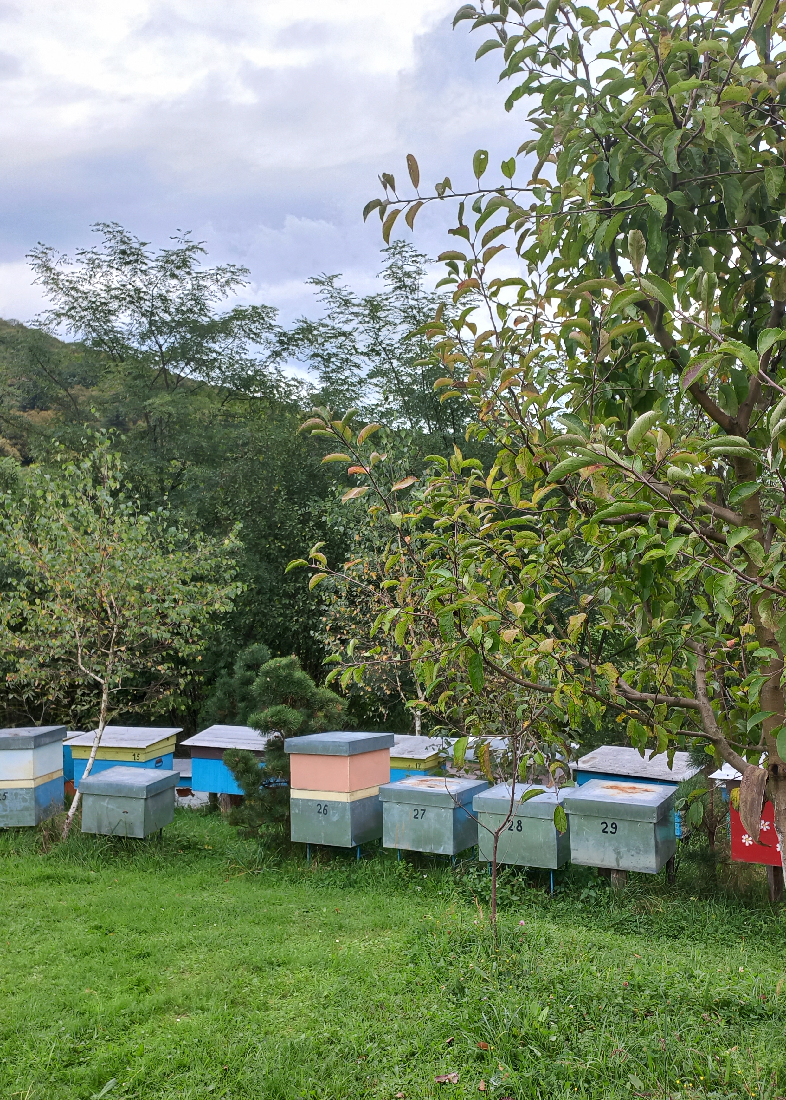
МОЖЛИВОСТІ
Конкурентна перевага в унікальності продукту
Доступ до європейських та світових ринків
Додана вартість продукції
Розширення мережі взаємодії та обміну досвідом
Ми допомагаємо нашим клієнтам підвищити конкурентоспроможність, мінімізувати вплив на довкілля та зміцнити довіру зацікавлених сторін, сприяючи довгостроковому сталому зростанню бізнесу

Slide 8
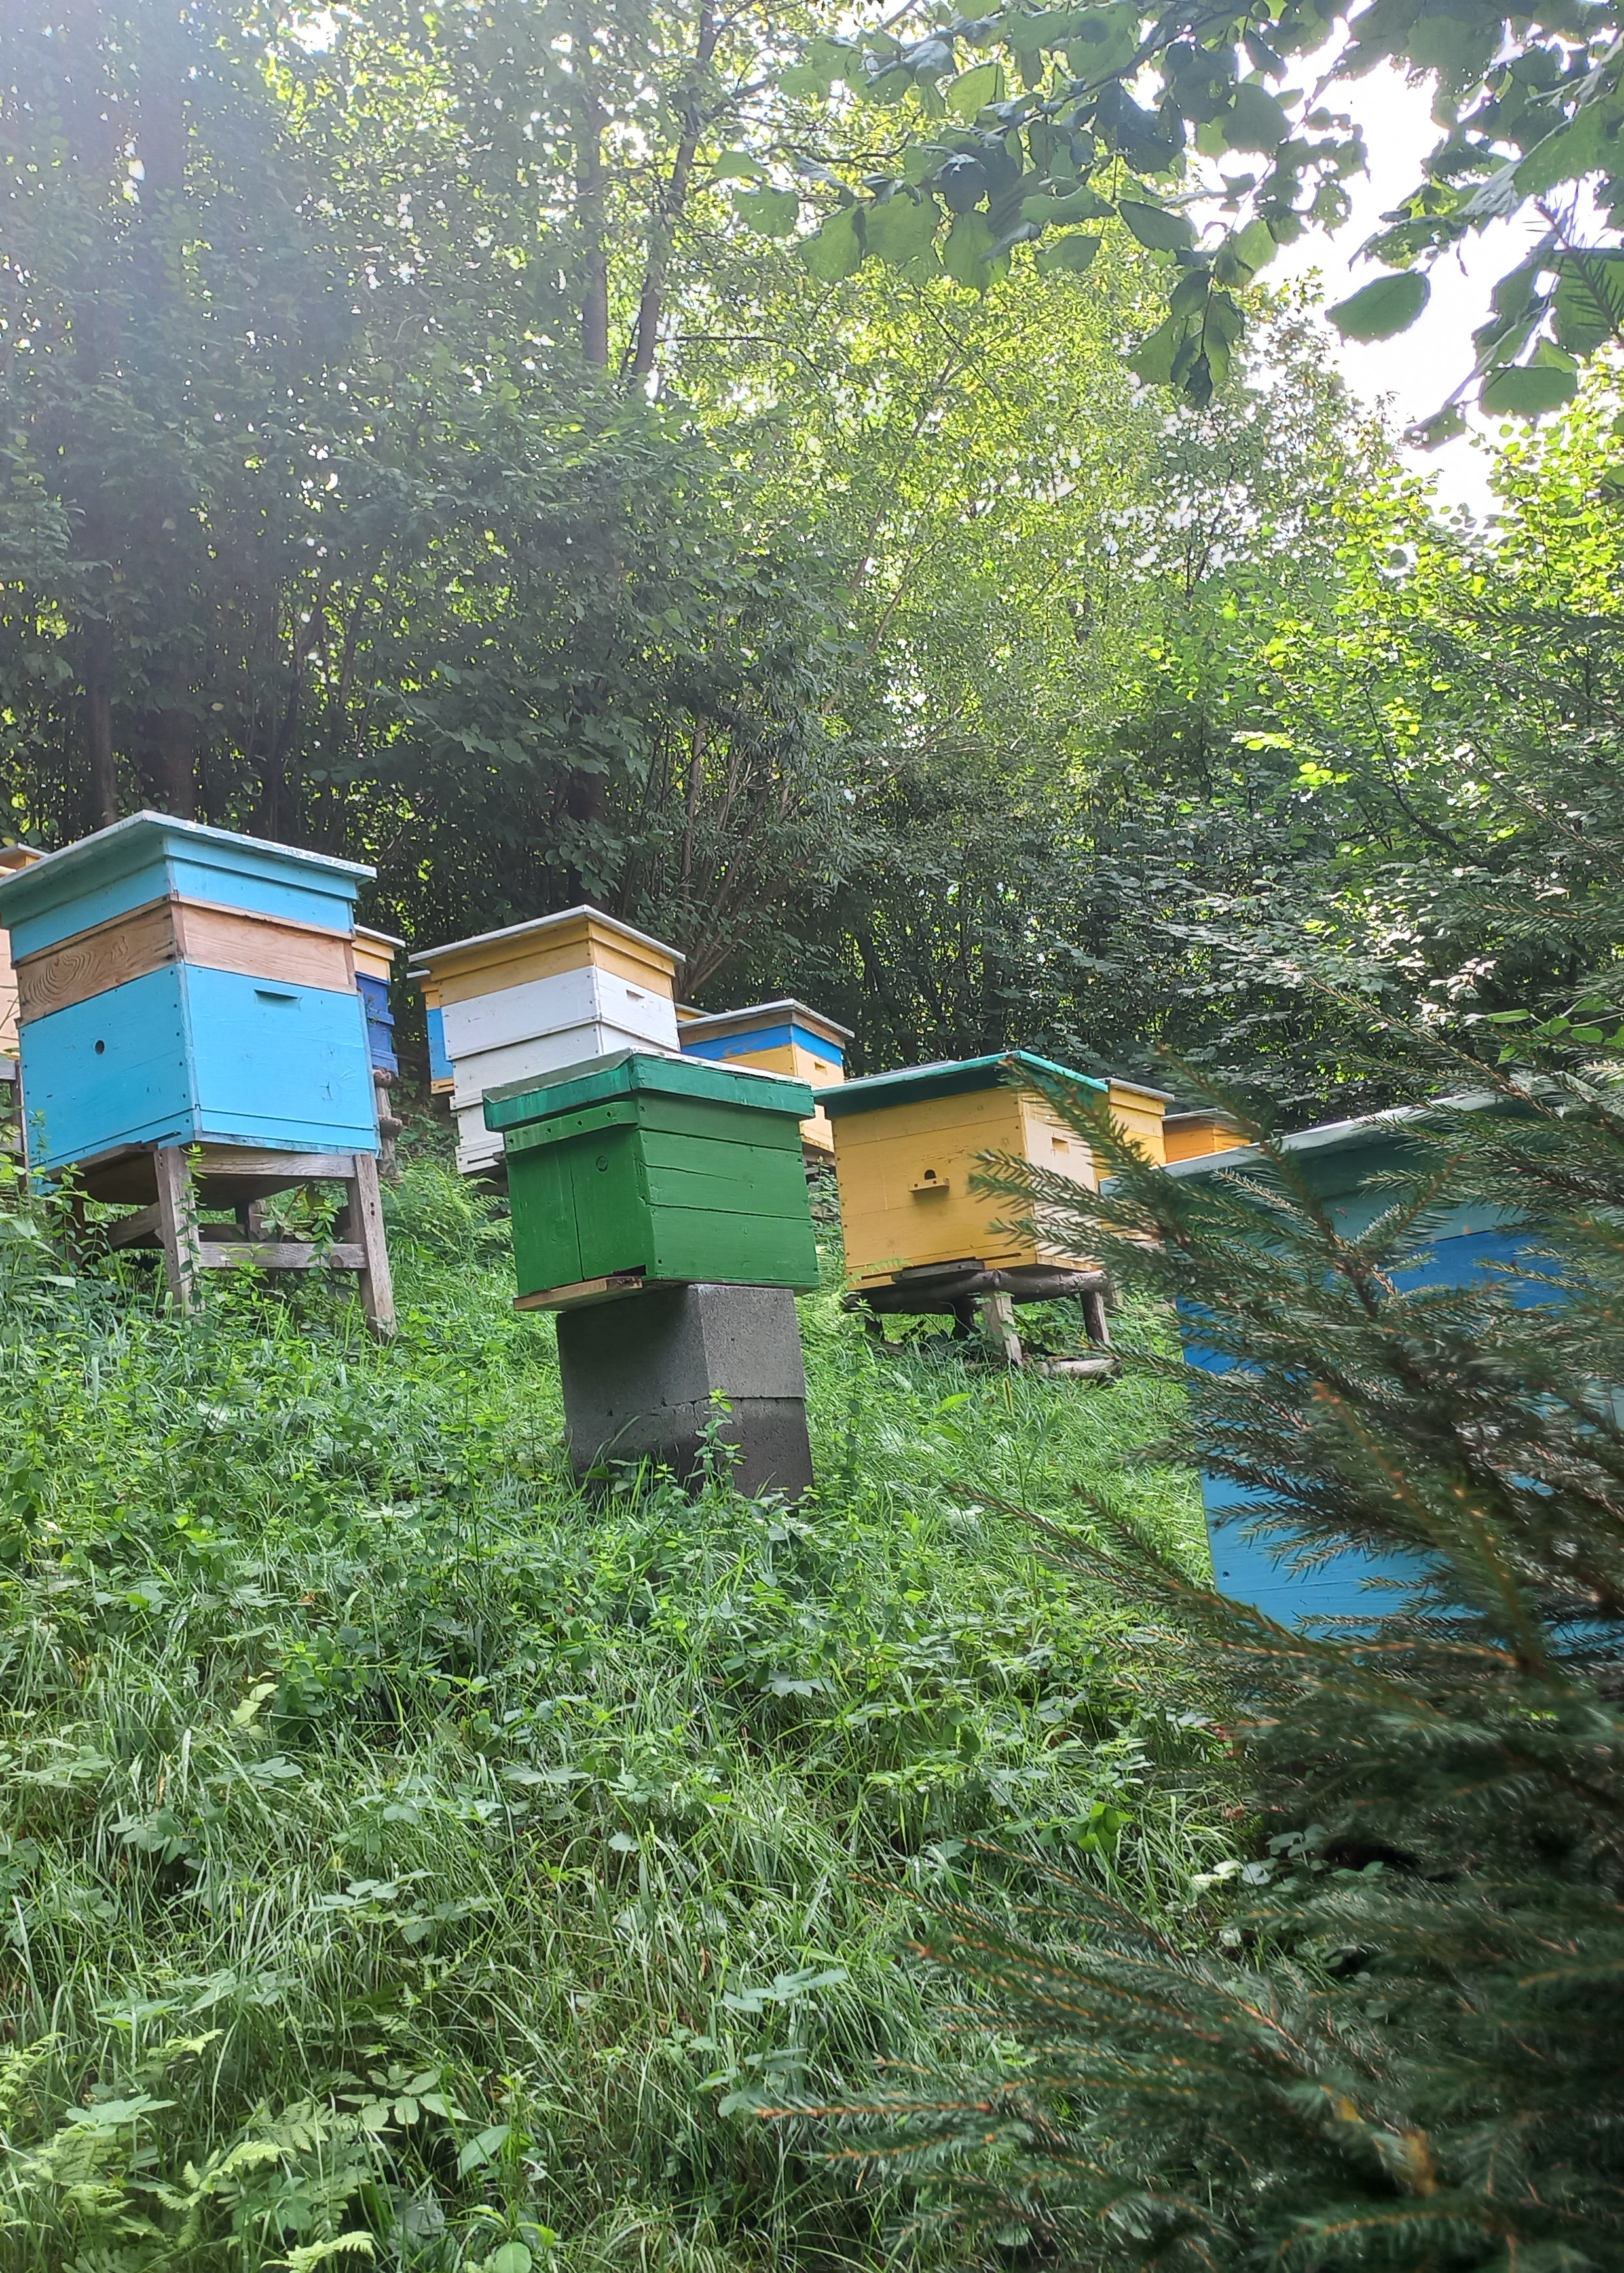
МОЖЛИВОСТІ
Вимога Директиви ЄС 2024\1438 зі змінами в маркуванні з зазначенням чіткої територіальної ідентифікації походження меду
Потреба у преміальному продукту на ринку України з відповідними підтвердженнями унікальності регіону (мінімальна індустріалізація, унікальна карпатська флора медодайних рослин, традиційне бджільництво, підтверджена якість).
ВИСОКИЙ РІВЕНЬ менеджменту ГС Закарпатська спілка пасічників «Срібний край» та значна чисельність пасічників цієї асоціації

Slide 9
Законодавча база
специфікація продукту з географічного зазначення “Мед Закарпаття” Відомості Державного реєстру України назв місць походження та географічних зазначень походження товарів і прав на використання зареєстрованих кваліфікованих зазначень походження товарів (КЗПТ) № 3131 від 24.07.2024 р.
Закону України «Про правову охорону географічних зазначень» No 752-XIV;
Закон України «Про особливості правової охорони географічних зазначень для сільськогосподарської продукції та харчових продуктів, захист прав та застосування схем якості, включаючи традиційні гарантовані особливості для сільськогосподарської продукції та харчових продуктів»» No 2572-IX;
Про основні принципи та вимоги до безпечності та якості харчових продуктів", "Про державний контроль за дотриманням законодавства про харчові продукти, корми, побічні продукти тваринного походження, здоров’я та благополуччя тварин"

Slide 10
Законодавча база
Про затвердження Порядку сертифікації товару з географічним зазначенням або традиційною гарантованою особливістю, форми сертифіката на відповідність товару специфікації і Порядку розгляду апеляцій на рішення органів сертифікації
НАКАЗ 26.01.2023 № 68 Зареєстровано в Міністерстві юстиції України 28 лютого 2023 р. за № 363/39419

Slide 11
Законодавча база
Про затвердження Вимог до типового контрольного плану
НАКАЗ 03.09.2024 № 3060 Зареєстровано в Міністерстві юстиції України
16 вересня 2024 р. за № 1389/42734
Кількість та частота призначених кожному оператору ринку періодичних перевірок визначається за результатами проведення первісної перевірки з урахуванням таких умов:
1) загальна кількість періодичних перевірок становить не менше однієї і не більше трьох перевірок протягом строку дії сертифіката;
2) якщо під час проведення первісної перевірки виявлені невідповідності, що потребують коригувальних дій, періодична перевірка призначається протягом одного місяця з дня закінчення строку, встановленого для здійснення коригувальних дій;

Slide 12
Законодавча база
3) якщо під час проведення первісної перевірки у оператора ринку, який входить до складу об’єднання, що має право на реєстрацію відповідного географічного зазначення, не виявлено невідповідностей, що потребують коригувальних дій, періодична перевірка призначається не раніше ніж через 12 місяців з дати видачі сертифіката та здійснюється один раз протягом строку дії сертифіката.
4) Тривалість перевірки визначається органом сертифікації таким чином, щоб забезпечити охоплення всіх етапів виробництва товару. За потреби, перевірка може здійснюватися в декілька етапів, кожен з яких не може перевищувати тридцяти днів поспіль для товару із зареєстрованим географічним зазначенням

Slide 13
Об’єктами перевірки для сертифікації є
оператор ринку;
географічне місце виробництва товару;
сировина для виробництва товару;
способи виробництва товару;
фізичні, хімічні, мікробіологічні або органолептичні характеристики товару;
інші особливі якості та/або властивості товару (за наявності)

Slide 14
Методи перевірки
При здійсненні перевірки кожного об’єкта орган сертифікації застосовує:
документальний,
візуальний,
лабораторний
та сенсорний методи.

Slide 15
ПРОЦЕДУРА СЕРТИФІКАЦІЇ
Етап 1
ПОДАННЯ ЗАЯВКИ
Розуміння оператором вимог стандартів, відповідно до яких відбувається сертифікація товарів з географічним зазначенням
Етап 2
ПІДПИСАННЯ ДОГОВОРУ ТА ОПЛАТА
Налагоджена система господарювання, оператора ринку у сфері географічних зазначень, що відповідає вимогам

Slide 16
ЕТАП 3
ІНСПЕКЦІЯ
Виконання вимог щодо правил проходження процедури підтвердження відповідності у сфері географічних зазначень, сертифікації та всіх умов і зауважень органу сертифікації
ЕТАП 4
ОЦІНЮВАННЯ
Швидка реакція відповідального персоналу на відкриті питання, що виникли під час інспекції
ЕТАП 5
ВИДАЧА СЕРТИФІКАЦІЙНОГО РІШЕННЯ
Сертифікату або негативне рішення

Slide 17
План дій координатора та оператора
Ретельне вивчення поточних даних оператора, надсилання листа про призначення інспекції та комунікація з організаційних питань
Комунікація оператора з інспектором. Підготовка опису оператора
Погодження дати та забезпечення візиту до пасіки
•

Slide 18

Перелік питань опису оператора у сфері географічних зазначень:
Контактна інформація
Список асортименту продукції для реалізації
Деталі про потужності виробництва (пасіка, виробничі приміщення та інше)

Slide 19
Перелік питань опису оператора у сфері географічних зазначень:
4. Бджолині вулики/утримання бджіл
5. Походження бджіл та їх розведення
6. Годівля

Slide 20
Перелік питань опису оператора у сфері географічних зазначень:
7. Здоров’я бджіл
8. Збір та зберігання продукції бджільництва
9.Очистка, дезінфекція і санітарна обробка приміщень

Slide 21
Перелік питань опису оператора у сфері географічних зазначень:
10. Пакування, маркування та реалізація (експорт)
11. Оцінка ризиків та система внутрішнього контролю якості (Кодекс практик, специфікація, методичні настанови, процедури, інструкції)

Slide 22
Перелік необхідних документів:
ветеринарно-санітарний паспорт пасіки;
Щоденник пасічника;
записи/ внутрішнього контролю якості, результати випробувань продукції, експертні висновки та протоколи випробувань;

Slide 23
Перелік необхідних документів:
Оглядова карта місцезнаходжень бджолосімей (GPS координати або електронна версія карти);
Для кожного місця розташування пасіки календар цвітіння рослин;
Для мігруючих пасік реєстр переміщення;
Документи щодо проведення лікувальних та профілактичних заходів;

Slide 24
Перелік необхідних документів:
Документи про збір та реалізацію продукції;
Приклад маркування

Slide 25
Інспекція:
Чек-лист інспектора з підписом оператора
Звітні документи (фото) для внесення до папки оператора на диску органа сертифікації
Повідомлення про результати (позитивне або негативне рішення)
СЕРТИФІКАТ

Slide 26
Опис санкцій:
Критерії для ідентифікації невідповідності:
- Спостереження
- Незначні невідповідності
- Значні невідповідності
- Критичні невідповідності

Slide 27
-СПОСТЕРЕЖЕННЯ
порушень вимог стандартів виробництва продукції у сфері географічних зазначень немає, але має місце недотримання норм національного законодавства (зокрема земельного, екологічного, законодавства про безпеку та якість харчових продуктів тощо)
-порушень вимог стандартів немає, але варто врахувати / звернути увагу при подальшій діяльності, щоб запобігти виникненню невідповідності

Slide 28
-Незначні невідповідності
Відхилення від встановленої оператором системи якості (прописані політики, процедури, інструкції), при цьому:
- запроваджені оператором запобіжні заходи є пропорційними та належними, а запроваджений оператором контроль є ефективним, за оцінкою органу сертифікації
-превентивні заходи можуть бути недостатніми і не виконуватися в повному обсязі

Slide 29
-Значні невідповідності
- Система ПРОСТЕЖУВАНОСТІ потребує вдосконалення, проте в результаті обрахунку простежуваності можна визначити місцезнаходження продукту(-ів) у ланцюжку постачання, і в разі необхідності, запобігти реалізації продукції на ринку з посиланням на виробництво продукції з географічним зазначенням.

Slide 30
-Критичні невідповідності
Виявлені невідповідності є критичними, а саме:
- систематичне повторення (більше двох разів) значних невідповідностей категорій по відношенню до партії продукції/партії
систематичне ігнорування необхідності впровадження відповідних коригувальних заходів для усунення невідповідностей
-незабезпечення та/або перешкоджання оператором вільного доступу інспектора до потужностей виробництва - ненадання на вимогу органів сертифікації документів, необхідних для перевірки, у тому числі допуску до фінансових документів;
Ігнорування внутрішнього контролю та вихід з Асоціації виробника продукту у сфері географіних зазначень.

Slide 31
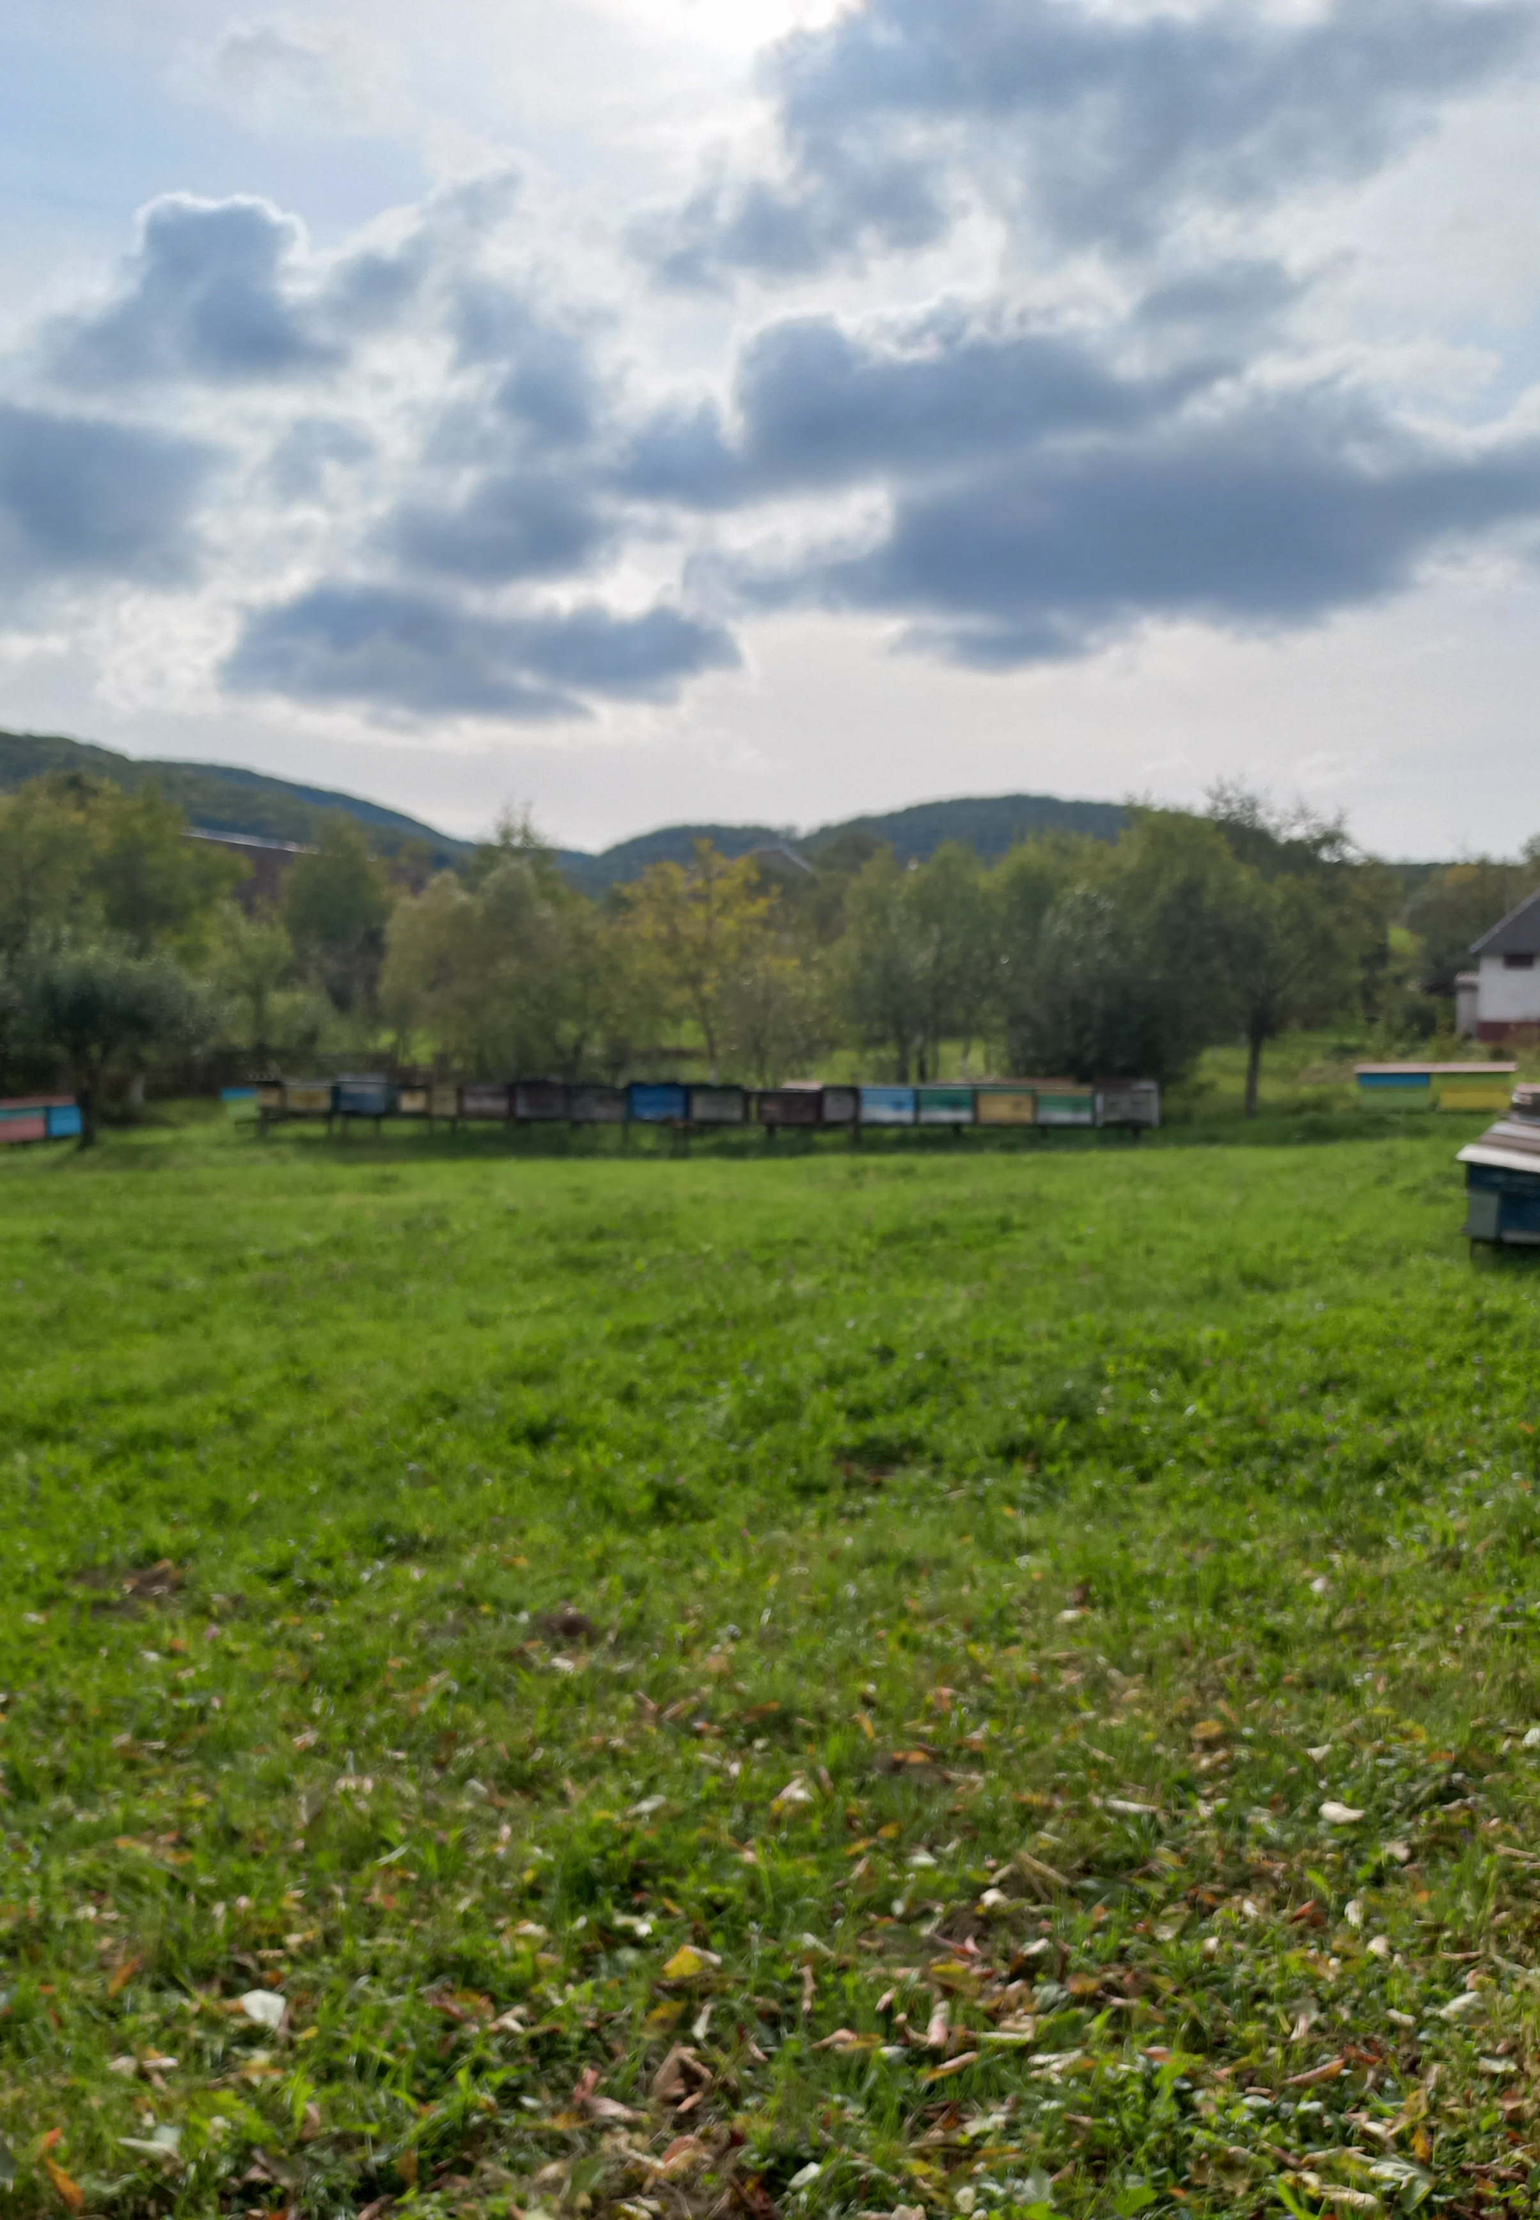

Slide 32
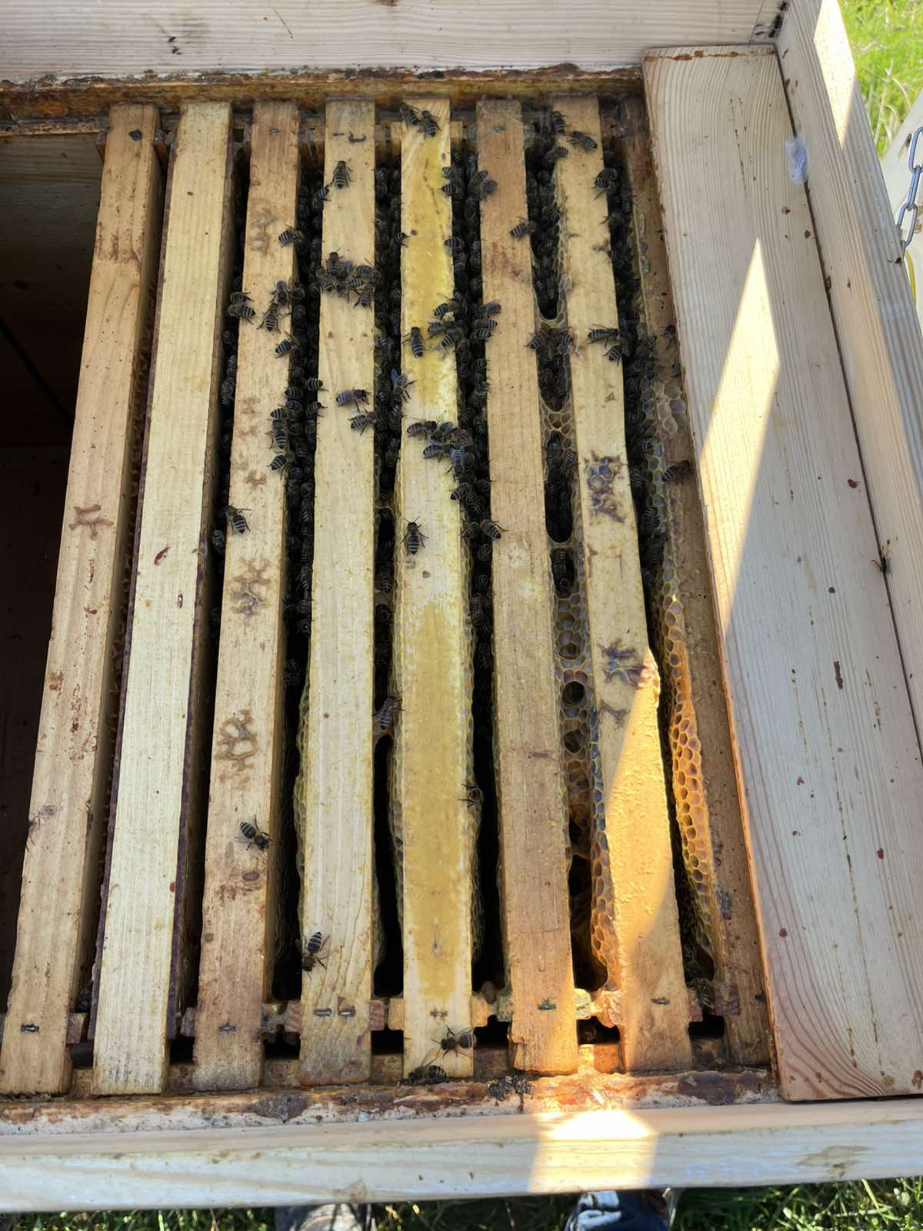
Адреса потужностей:
Address of production units: ______________________________________________________
______________________________________________________
3. Інформація про товар із географічним зазначенням або традиційною гарантованою особливістю:
Information on the products with geographical indication or traditional speciality guaranteed:
Вид товару:
Type of the product:
Схема якості:
Quality scheme:
Зареєстроване географічне зазначення або традиційна гарантована особливість
Registered geographical indication
or traditional speciality guaranteed
Реквізити опублікованої специфікації товару та джерело, в якому вона опублікована
Requisites of the published specification and source of publication ______________________________________________________
______________________________________________________
□ Географічне зазначення / Geographical indication
□ Назва місця походження товару / Designation of origin
□ Традиційна гарантована особливість / Traditional speciality guaranteed
______________________________________________________
______________________________________________________
______________________________________________________
______________________________________________________
3. Відомості щодо перевірок:
Inspection dates:
Первісна перевірка
Primary inspection Періодична перевірка
Periodic inspection

Slide 33


Slide 34


